Slide 1
Vuorovaikutuksen ja opetuksen rikastamiskeinoja HyFlex -toteutuksissa
ITK 2023
Merja Saarela, Tutkijayliopettaja
HAMK Smart, Moniaistisuus ja avustava teknologia
Eeva Niemelä, Opetusteknologia-asiantuntija
HAMK tietohallinto

Slide 2
Esityksen tavoite
Esitellä kahdessa Hybridiopetuksen ja -toiminnan tavat ja taidot –hankeen pilotissa testattuja vuorovaikutuksen rikastamiskeinoja ja digipedagogisen monipuolistamisen keinoja, joilla HyFlex-toteutuksissa voidaan
edistää monipuolisesti oppimistapahtumien yhdenmukaisuutta
vahvistaa etätiimien vuorovaikutusta
tukea teknisesti opetuksen joustavuutta
Vuorovaikutuksen ja opetuksen rikastamiskeinoja HyFlex –toteutuksissa. ITK 2023. Hybridiopetuksen ja -työskentelyn taidot ja tavat - Hämeen ammattikorkeakoulu (hamk.fi)

Slide 3
Mitä ja miksi HyFlex –toteutus?
HyFlex-toteutus (Hybrid Flexible) on opiskelijalähtöisestä näkökulmasta pedagogisesti muotoiltu multimodaalinen oppimiskokemus. Joustavat hybridit vaihtoehdot voivat muodostua osallistumisesta oppimistapahtumaan fyysisesti läsnä, samanaikaisesti etänä läsnä tai eriaikaisesti verkossa.
Oppimistavoitteisiin pääsemiseksi opiskelijalle mahdollistetaan joustava osallistuminen erilaisten toteutusten ja hybridien oppimistapahtumien välillä.
Opiskelija valitsee tarjolla olevista vaihtoehdoista oppimisstrategisten mieltymystensä ja/tai elämäntilanteeseensa pohjalta parhaiten soveltuvat ratkaisut.
Joustavalla lähestymistavalla tuetaan opiskelijan oppimisstrategisia valintoja, autonomiaa ja oppimiseen sitoutumista. Oppimisympäristön joustavat ratkaisut ja tarkoituksenmukaisesti valittu teknologia-avusteisuus tukevat oppimista.
Vuorovaikutuksen ja opetuksen rikastamiskeinoja HyFlex –toteutuksissa. ITK 2023. Hybridiopetuksen ja -työskentelyn taidot ja tavat - Hämeen ammattikorkeakoulu (hamk.fi)

Slide 4
Ratkaistava haaste
Samanaikaisessa etäläsnä ja eriaikaisessa
opiskelussa on haasteena
ohut kokemus yhteisöön kuulumisesta, opetustapahtumaan osallistumisesta ja vuorovaikutuksesta muiden kanssa.
Vuorovaikutuksen ja opetuksen rikastamiskeinoja HyFlex –toteutuksissa. ITK 2023. Hybridiopetuksen ja -työskentelyn taidot ja tavat - Hämeen ammattikorkeakoulu (hamk.fi)

Slide 5
Esittelyssä kaksi pilottia
1. Itseohjautuva hybriditiimi (liikennealan opetus)
2. Asiantuntijaverkoston hybridityöskentely (digipedamentorit)
Vuorovaikutuksen ja opetuksen rikastamiskeinoja HyFlex –toteutuksissa. ITK 2023. Hybridiopetuksen ja -työskentelyn taidot ja tavat - Hämeen ammattikorkeakoulu (hamk.fi)

Slide 6
Piloteilla haettiin ratkaisuja
Vuorovaikutuksen monipuolistamiseksi
Läsnäolokokemuksen lisäämiseksi
Opetuksen rikastamiseksi
UDL-viitekehyksen soveltamiseksi
Kierrätys-idean toteuttamiseksi
Vuorovaikutuksen ja opetuksen rikastamiskeinoja HyFlex –toteutuksissa. ITK 2023. Hybridiopetuksen ja -työskentelyn taidot ja tavat - Hämeen ammattikorkeakoulu (hamk.fi)

Slide 7
Pilotin 1 metodiset ratkaisut
Monimuotokoulutus, jossa oli mukana 42 opiskelijaa opiskelemassa toista periodia.
Opiskelijat saivat jakautua haluamallaan tavalla tiimeihin (13 tiimiä). Tiimit laativat itselleen aluksi tiimisopimuksen, jonka he allekirjoittivat. Tiimisopimuksella määriteltiin pelisäännöt, työskentelytavat ja jäntevöitettiin yhdessä työskentelyä yhteisen tavoitteen saavuttamiseksi.
Tiimit työskentelivät yhdessä 8 vk opintojaksojen tehtävien parissa ja pääosin etänä. Oppimistehtäviin ja tiimiprosessien edistämiseen oli tarjolla opettajien tukea 2h/vk ja opintojakson puolivälissä tiimityöskentelyn jäntevöittämiseen sekä oppimistulosten väliarviointiin 2h/tiimi.
Tiimisopimuksen toimivuutta ja pelisääntöjen päivitystarvetta arvioitiin periodin puolessa välissä ns. Stinky Fish –menetelmällä (MIRO) ja lopussa itse- ja vertaisarvioinnilla.
Vuorovaikutuksen ja opetuksen rikastamiskeinoja HyFlex –toteutuksissa. ITK 2023. Hybridiopetuksen ja -työskentelyn taidot ja tavat - Hämeen ammattikorkeakoulu (hamk.fi)

Slide 8
Tiimisopimusrunko
Tiimin nimi​
Tiimin jäsenet ja yhteystiedot​
Tiimin tarkoitus (Miksi tiimi on olemassa?) ​
Tiimityöskentelyn tavoitteet ja mittarit​
Yhteydenpito ja tiedonkulku tiimin sisällä ja muiden kanssa sekä tietojen dokumentointi​
Tiimin jäsenten roolit ja työnjako sekä miten rooleja ja työnjakoja vaihdellaan? Esittele itsesi tiimille ja kerro mitä annettavaa sinulla on tiimille. Miten teidän tiiminne työskentelyä organisoidaan, johdetaan ja miten toimeksiantoihin liittyvät työt vastuutetaan? ​
Työskentelytavat (Pohtikaa seuraavia: Mitä tehdään yhdessä? Mitä itsenäisesti? Lähityöskentely kasvokkain? Lähityöskentely etätyövälinein samanaikaisesti? Tiimin sisäiset workshopit? Miten edistetään tiimihenkeä?)
​
Miten selvitetään erimielisyystilanteet ja sitoutumattomuushaasteet?​
Kuvailkaa muut tiimiä koskevat pelisäännöt ja käytännön asiat, jotka järkevöittävät tiimin työskentelyä ja tehostavat prosessien toimintaa​
Päivämäärä ja allekirjoitukset (tallennus tiimin työskentelyalustalle ja kaikkien tiimiläisten saataville)
Vuorovaikutuksen ja opetuksen rikastamiskeinoja HyFlex –toteutuksissa. ITK 2023. Hybridiopetuksen ja -työskentelyn taidot ja tavat - Hämeen ammattikorkeakoulu (hamk.fi)

Slide 9
Stinky Fish –väliarviointi
Lähde: Hyper Island's Stinky Fish template – Miro. https://miro.com/miroverse/stinky-fish
Vuorovaikutuksen ja opetuksen rikastamiskeinoja HyFlex –toteutuksissa. ITK 2023. Hybridiopetuksen ja -työskentelyn taidot ja tavat - Hämeen ammattikorkeakoulu (hamk.fi)

Slide 10
Tiimin toimivuuden arviointi jakson lopussa
Tiimin toimivuuden arviointi moduulin lopussa palautekyselyn yhteydessä:
kuinka hyvin tiiminne noudatti tiimisopimustanne (lyhyt kirjallinen arvio ja arvosana 1 – 5)?
kuinka onnistuneeksi koitte tekemänne tiimisopimuksen (hyvää/kehitettävää ja arvosana 1 - 5)?
itsearviointi: kuinka hyvin itse onnistuit tiimiläisenä (lyhyt kirjallinen arvio ja arvosana 1-5)
vertaisarvio: kuinka hyvin tiiminne muut jäsenet onnistuivat tiimiläisenä (lyhyt kirjallinen arvio kustakin erikseen ja arvosana 1-5)
Vuorovaikutuksen ja opetuksen rikastamiskeinoja HyFlex –toteutuksissa. ITK 2023. Hybridiopetuksen ja -työskentelyn taidot ja tavat - Hämeen ammattikorkeakoulu (hamk.fi)

Slide 11
Pilotin 1 aikana syntyneitä ratkaisuja
Vuorovaikutuksen monipuolistaminen
Tiimityöskentelyyn sitouttaminen, työskentelytavoista, työkaluista, osaamisalueista ja osa-alueiden vastuista sopiminen.
Tehtävänannoissa opiskelijoilta edellytettiin keskinäistä ja asiantuntijoiden kanssa käytävää vuorovaikutusta oppimis- ja toimintaympäristöissä.
Läsnäolo-kokemuksen lisääminen
Säännöllinen tuki opettajalta tiimien sisäisen vuorovaikutuksen varmistamiselle ja oppimis- sekä työskentelyprosesseille (Zoom, Moodle tiedotus- ja keskustelupalsta, sähköpostit, puhelut).
Tiimeillä säännölliset sisäiset kokoukset (Zoom, Teams, kasvokkain) ja jatkuva yhteydenpito (WhatsApp).
Oppimisen rikastaminen
Monipuoliset oppimistapahtumat (lähiopetus, Zoom, luentotallenteet, mittausharjoitukset, vierailut, simuloinnit, Miro), oppimisaineistot, oppimis-ympäristöt ja tiimeille soveltuvat käytännönharjoitukset sekä oppimistehtävät.
Tiimin sisäisten, työelämän ja avointen oppimisympäristöjen asiantuntijoiden kiinnittäminen oppimisprosesseihin.
UDL-viitekehyksen soveltaminen
Oppimateriaalin kierrätys
Monikanavaiset, saavutettavat, sisällöltään työelämäkontekstiin sidotut oppimisaineistot (mm. linkit ammattilaisverkkosivuille, tekstitetyt videot) loogisesti jäsenneltynä ja ennakkoon jaettuna Moodlessa.
Samat monikanavaiset ja saavutettavat oppimisaineistot käytössä kaikille opiskelijoille eri toteutuksissa.
Sisällöltään työelämäkontekstiin sidotut harjoitukset ja oppimistehtävät, jotka mahdollistavat monikanavaisen tiedon tuottamisen.
Samat harjoitukset ja oppimistehtävät, mutta eriytetyillä toteutusohjeilla eri toteutuksissa.
Vuorovaikutuksen ja opetuksen rikastamiskeinoja HyFlex –toteutuksissa. ITK 2023. Hybridiopetuksen ja -työskentelyn taidot ja tavat - Hämeen ammattikorkeakoulu (hamk.fi)

Slide 12
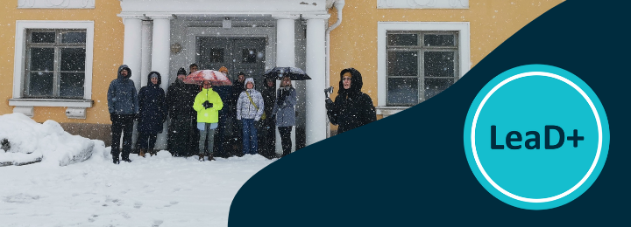
Pilotti 2: Asiantuntijaverkoston hybridityöskentely
Digipedamentorien kuukausittaiset tapaamiset hybridisti eri kampuksilla.
Tavoitteena tarjota joustava osallistuminen, kokeilla ja kehittää erilaisia aktivoivia osallistamisen tapoja ja työskentelymenetelmiä sekä edistää yhdenvertaisuutta etä- ja läsnäolevien kesken.
Käyttökokemuksia hybridityöskentelyyn sopivista laitteista ja työkaluista erilaisissa ympäristöissä.
Lopputuloksena suosituksia, ohjeita ja vinkkejä. (kierrätys)
Vuorovaikutuksen ja opetuksen rikastamiskeinoja HyFlex –toteutuksissa. ITK 2023. Hybridiopetuksen ja -työskentelyn taidot ja tavat - Hämeen ammattikorkeakoulu (hamk.fi)

Slide 13
Ratkaisuja joustaviin toteutuksiin pilotissa 2
Vuoro-vaikutuksen moni-puolistaminen
Pelisääntöjen sopiminen, puheenvuorojen jakaminen ja jokaisen kuuleminen
Läsnäolo-kokemuksen lisääminen
Oppimisen rikastaminen
Kampuskierrokset, erilaisiin oppimisympäristöihin ja digipedagogiikan ratkaisuihin tutustuminen
Sopivat tilat ja laitteet
Kokeillaan ja kehitetään yhdessä uusia työkaluja ja menetelmiä
Työskentelyn rytmitys: check-in ja check-out, ajankohtaiskatsaus, työskentelyosuus, osallistavat menetelmät
Työskentelyn suunnittelu, vuorovaikutus eri ryhmien välillä
Roolitus
Osallistavat ja aktivoivat työmenetelmät, kaikki voivat osallistua kaikkiin osioihin
Jaetaan kokemuksia eri tilojen ja laitteiden käytöstä erilaisissa ympäristöissä
Vuorovaikutuksen ja opetuksen rikastamiskeinoja HyFlex –toteutuksissa. ITK 2023. Hybridiopetuksen ja -työskentelyn taidot ja tavat - Hämeen ammattikorkeakoulu (hamk.fi)

Slide 14
Hybriditapaamisen suunnittelu, esimerkki
https://digipedaohjeet.hamk.fi/ohje/hybriditapaamisen-suunnittelu/
Aihe | Vastuuhenkilöt | Läsnä | Etänä samanaikaisesti | Etänä eriaikaisesti
Ennen tilaisuutta | Varaa hybridisalkku ja gimbaali Tiedota ja lähetä kysely osallistujille Tsekataan yhdessä toiminta, tilat, roolit Tilat kuntoon klo 11.30. Kamera ja mikit, yhteyksien testaus
12.00–12.30 Check-in | Tilan toiminnat & järjestelyt, Zoom avaus, kamera ja mikit | Tervehtiminen tilassa ja etänä olevia, kamerat | Yhteyden testaus, nimet profiilissa & kamerat Tervehtiminen, Zoom | Tilaisuuden ohjelma, linkitykset aineistoihin ja työskentelyyn, Teams
12.30–13.15 Mentoritoiminta työnkuva & rooli | Rakentavan keskustelun pelisäännöt & Erätauko-menetelmä Kirjataan yhteiskeskustelu, Miro | Osallistujat näkevät tilan näytöltä, kommentit puheenvuoroina Pariporinat tilassa Yhteiskeskustelu läsnä ja etänä, puheenvuorot | Osallistuja näkevät Zoomin jaetusta näytöltä, kommentit chat/ puheenvuoro Pariporinat verkossa Yhteiskeskustelu, puheenvuorot Zoom. | Oma pohdinta & tallenne, tutustuu keskustelun koontiin Mirossa ja lisää omat kommentit
13.15–14.00 Kampuskierros | Kampuksen henkilökunta/ digipedamentori esittelee (Zoom, puhelin, gimbaali) | Kulkeminen kierroksella mukana, kommentointi puheenvuorona | Osallistuminen Zoomin välityksellä, kommentointi puheenvuorona | Tutustuminen kampukseen tallenteen avulla. Kommentit Teams
Vuorovaikutuksen ja opetuksen rikastamiskeinoja HyFlex –toteutuksissa. ITK 2023. Hybridiopetuksen ja -työskentelyn taidot ja tavat - Hämeen ammattikorkeakoulu (hamk.fi)

Slide 15
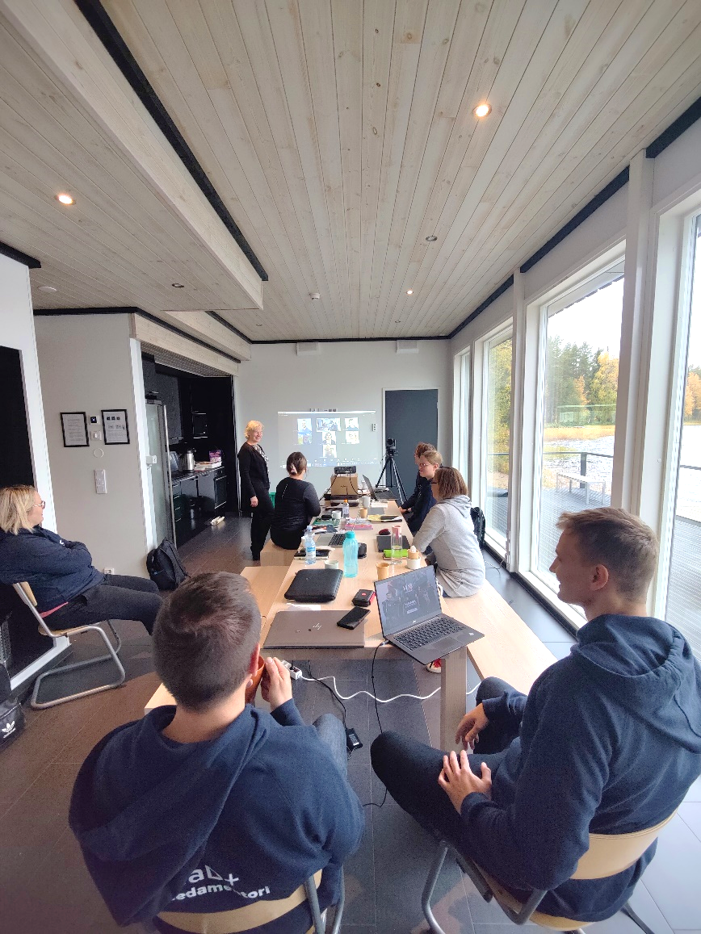
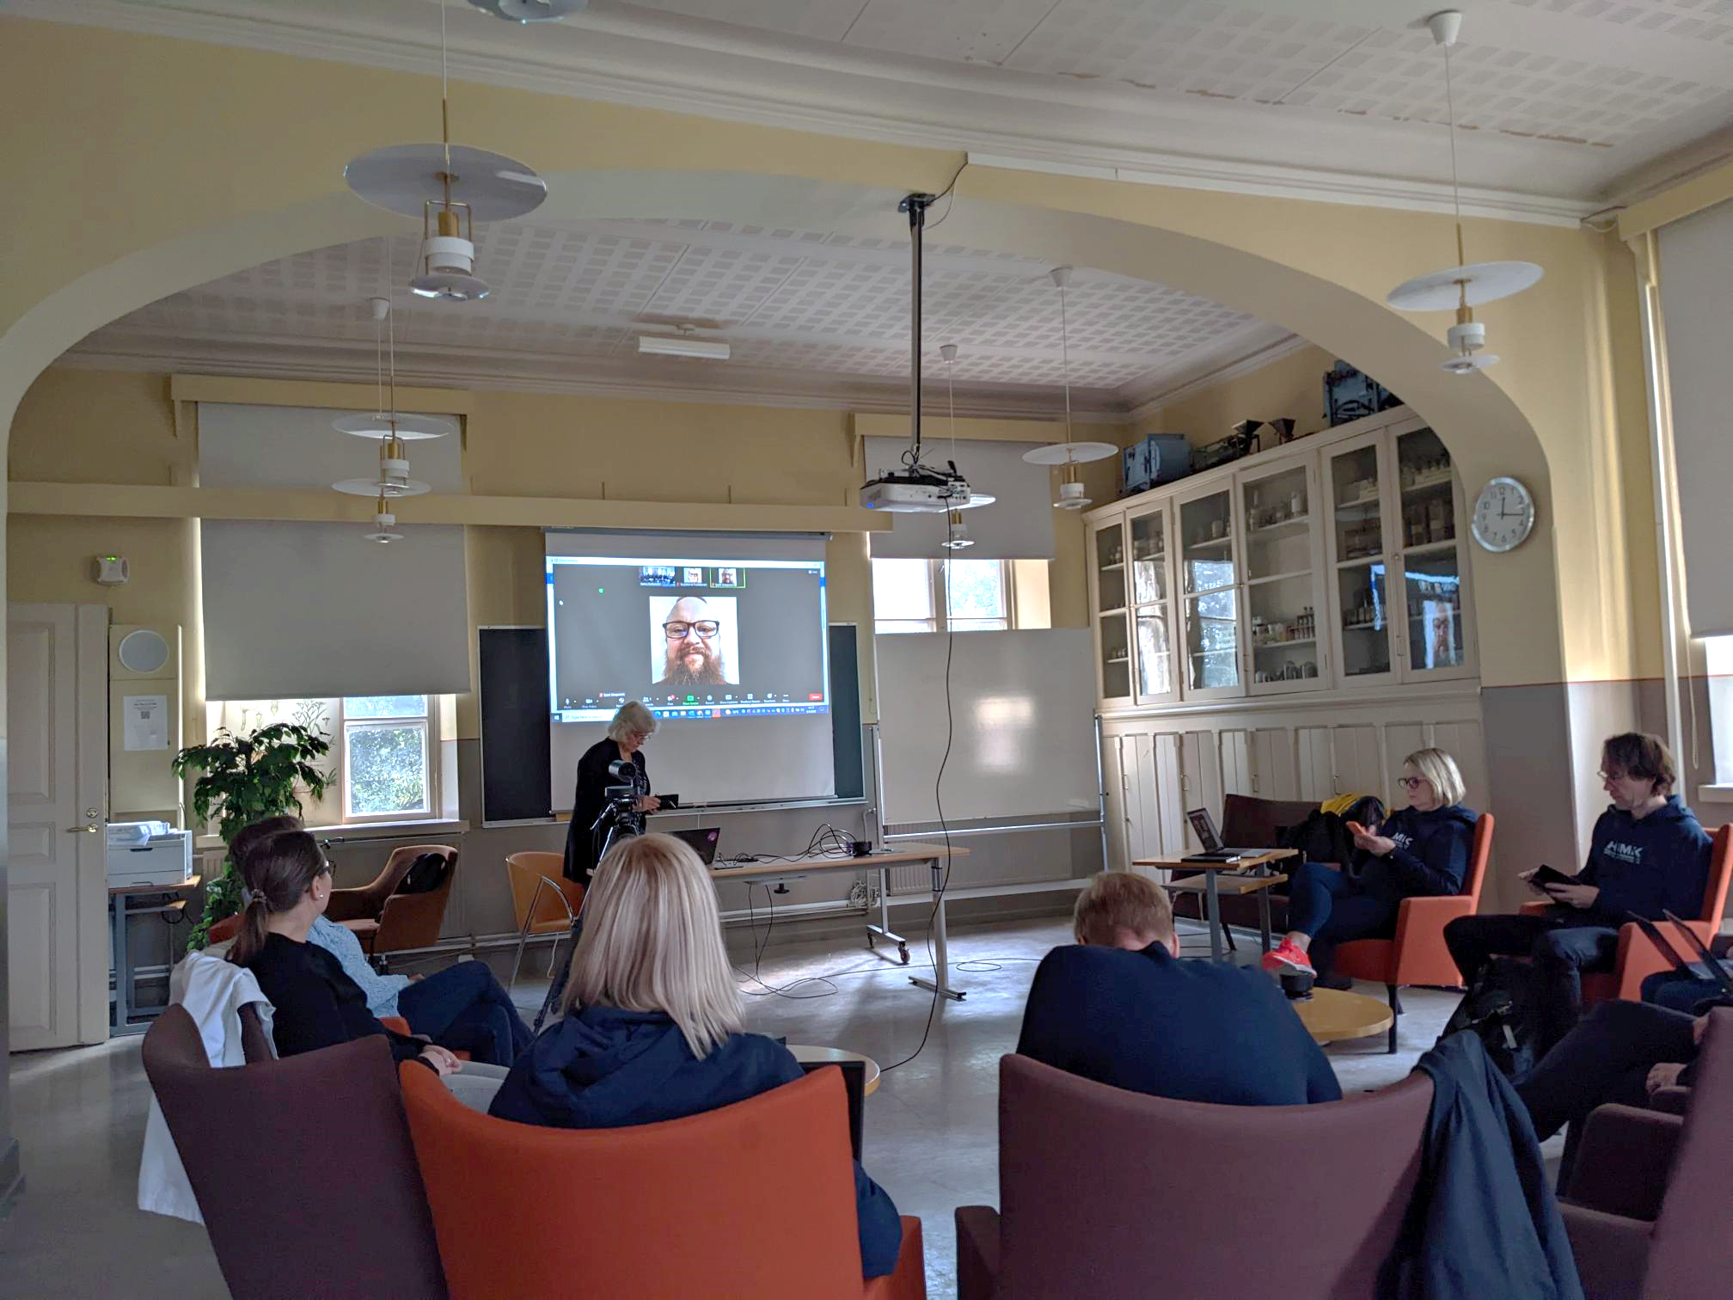
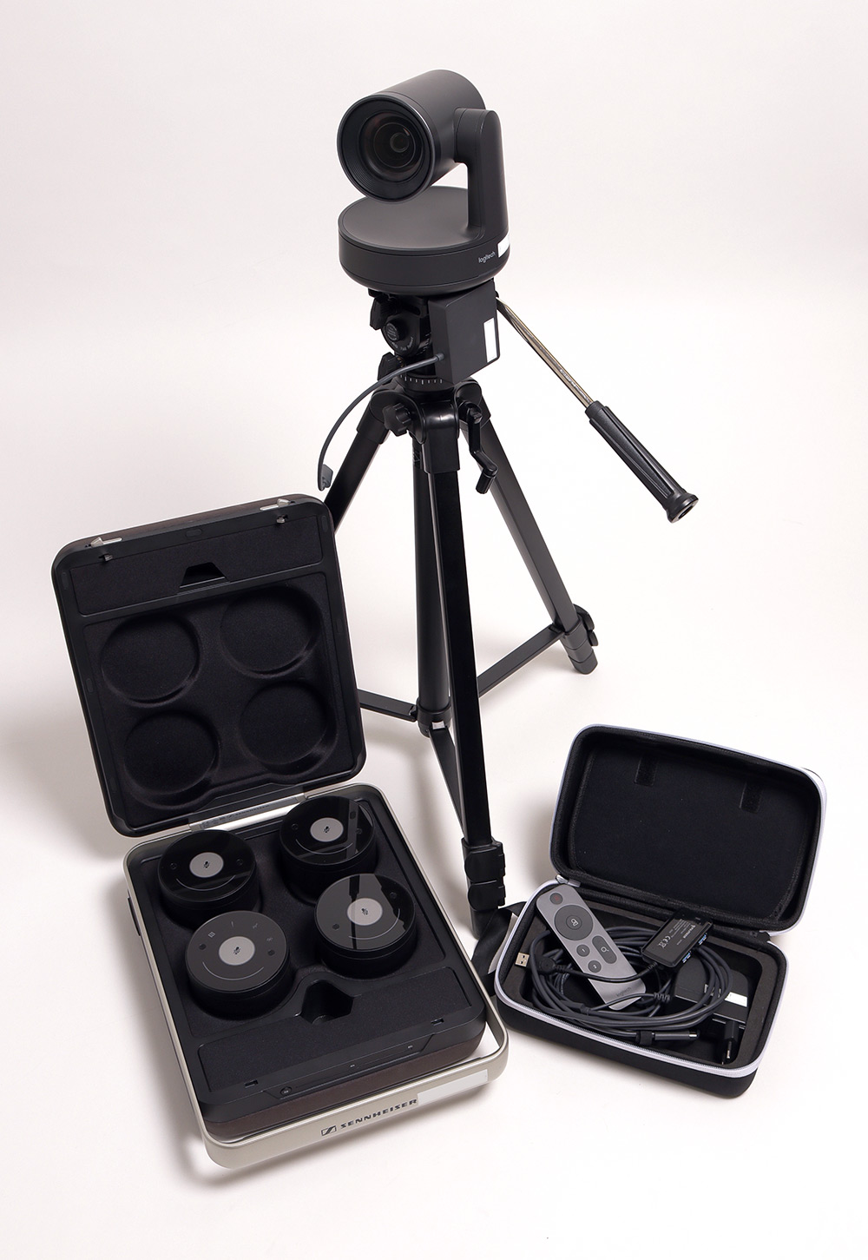
Hybridiä erilaisissa ympäristöissä 1/2
Vuorovaikutuksen ja opetuksen rikastamiskeinoja HyFlex –toteutuksissa. ITK 2023. Hybridiopetuksen ja -työskentelyn taidot ja tavat - Hämeen ammattikorkeakoulu (hamk.fi)

Slide 16
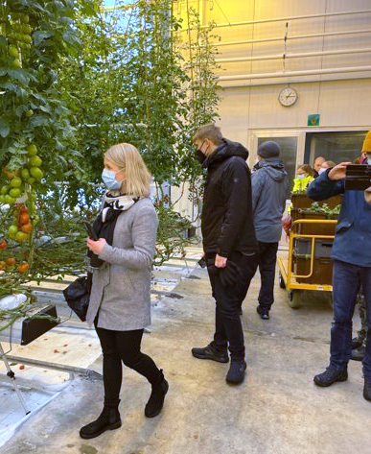
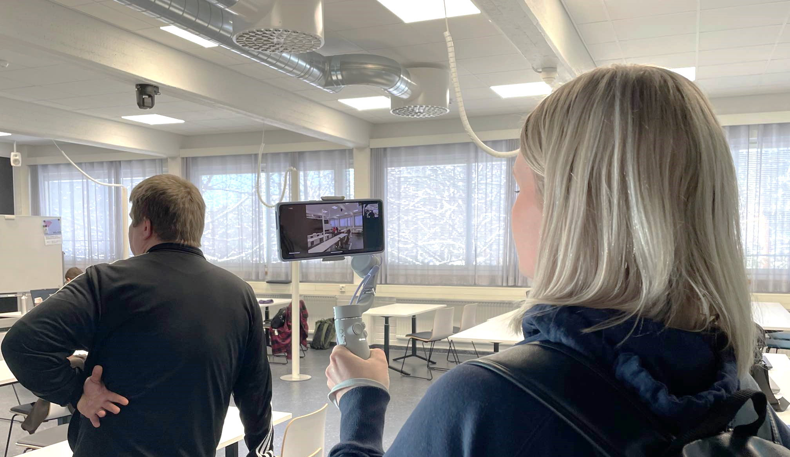
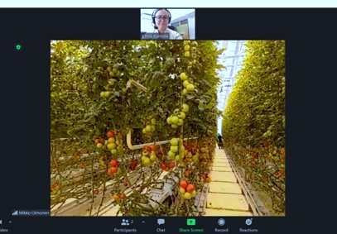
Hybridiä erilaisissa ympäristöissä 2/2
https://blog.hamk.fi/digi-hamk/plussan-puolella-gimbaali-testissa-kampuskierroksella/
Vuorovaikutuksen ja opetuksen rikastamiskeinoja HyFlex –toteutuksissa. ITK 2023. Hybridiopetuksen ja -työskentelyn taidot ja tavat - Hämeen ammattikorkeakoulu (hamk.fi)

Slide 17
Kiitos!
hybridiopetus.fi
hamk.fi/hott

